Slide 1
Алгоритм приемки товара
ФЕДЕРАЛЬНОЕ ГОСУДАРСТВЕННОЕ БЮДЖЕТНОЕ ОБРАЗОВАТЕЛЬНОЕ УЧРЕЖДЕНИЕ ВЫСШЕГО ОБРАЗОВАНИЯ «КРАСНОЯРСКИЙ ГОСУДАРСТВЕННЫЙ МЕДИЦИНСКИЙ УНИВЕРСИТЕТ ИМЕНИ ПРОФЕССОРА В.Ф. ВОЙНО-ЯСЕНЕЦКОГО» МИНЗДРАВА ЗДРАВООХРАНЕНИЯ РОССИЙСКОЙ ФЕДЕРАЦИИ ФАРМАЦЕВТИЧЕСКИЙ КОЛЛЕДЖ
Студентка: Филимонова О.Ю
Отделение: Фармация
Группа: 312-1

Slide 2
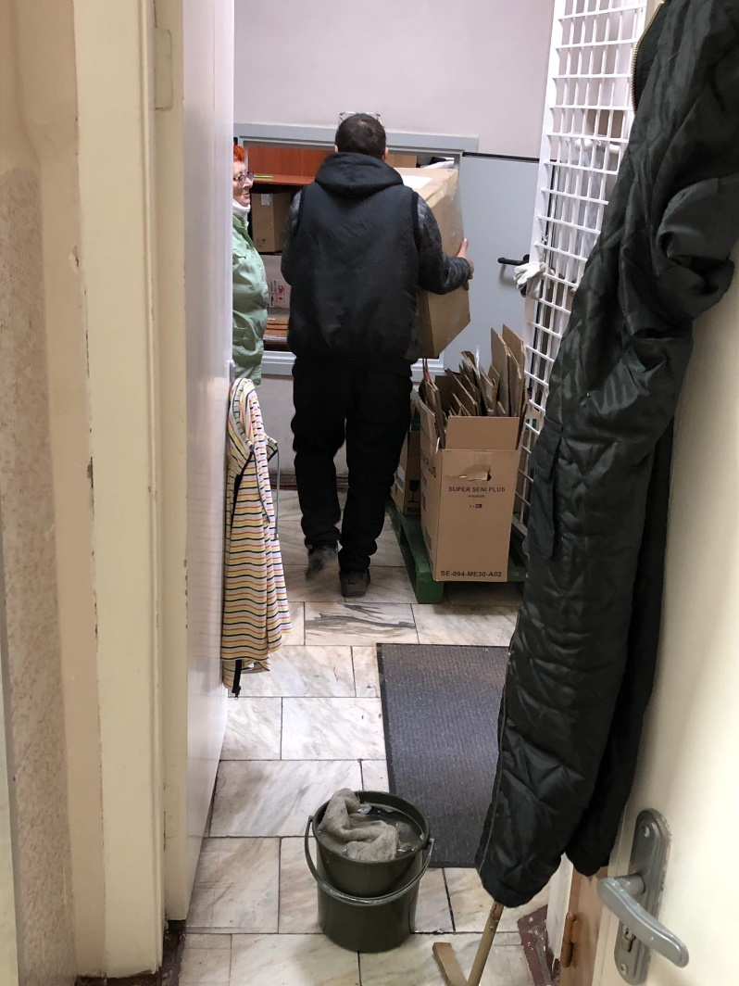
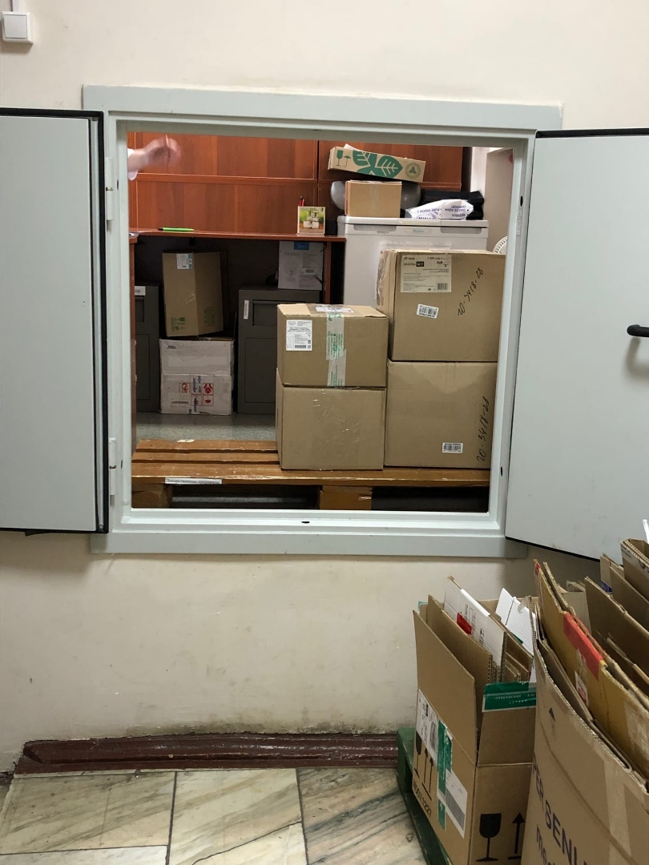
Поступление товара

Slide 3
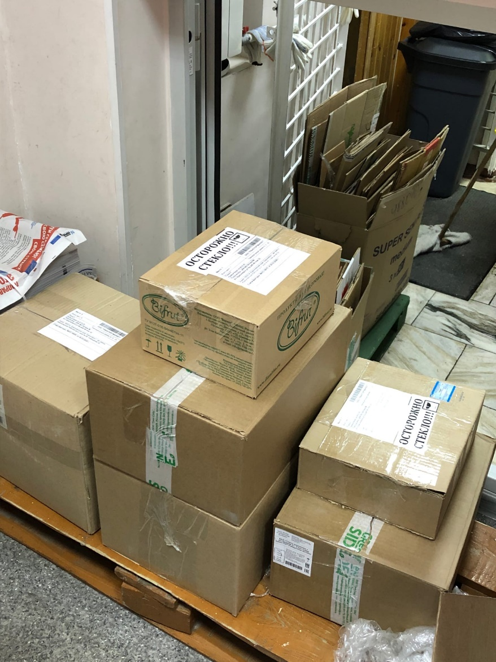
Проверка транспортной тары
Проверить наличие загрязнений транспортной тары.
Проверить отсутствие повреждения контроля вскрытия транспортной тары.
Проверить наличие повреждений транспортной тары.

Slide 4
Проверка сопроводительных документов
Приемка по количеству мест
Проверка полноты комплекта сопроводительных документов
Проверка правильности заполнения сопроводительных документов

Slide 5
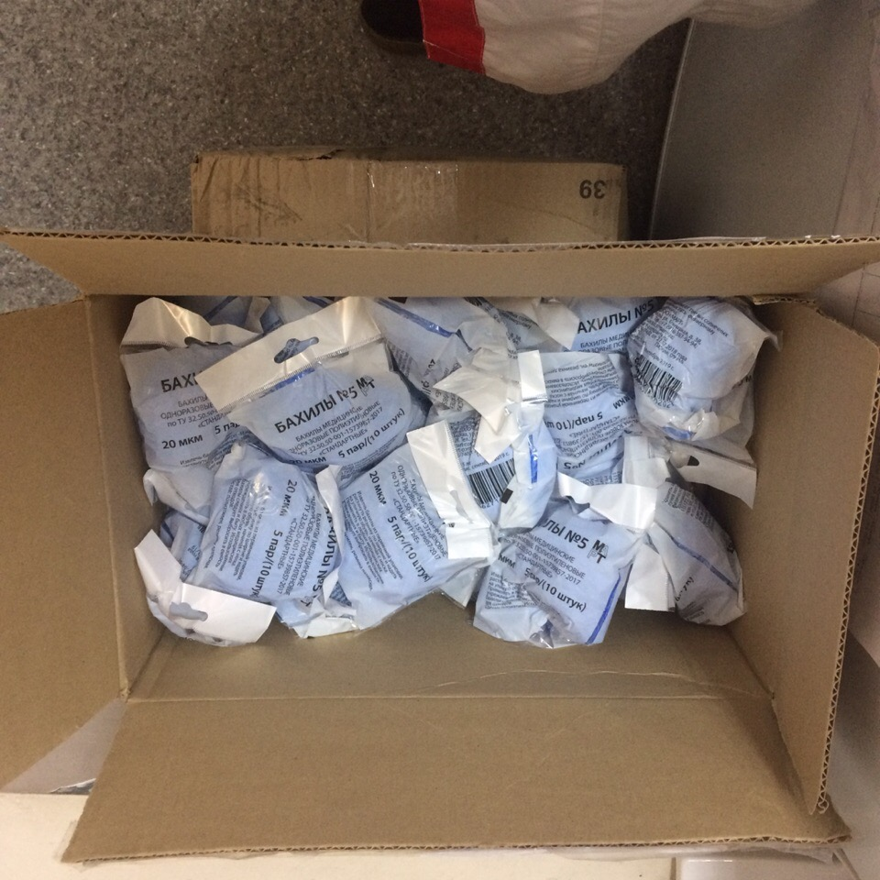
Вскрытие тары
Вскрыть тару таким образом, чтобы не повредить ее содержимое.

Slide 6
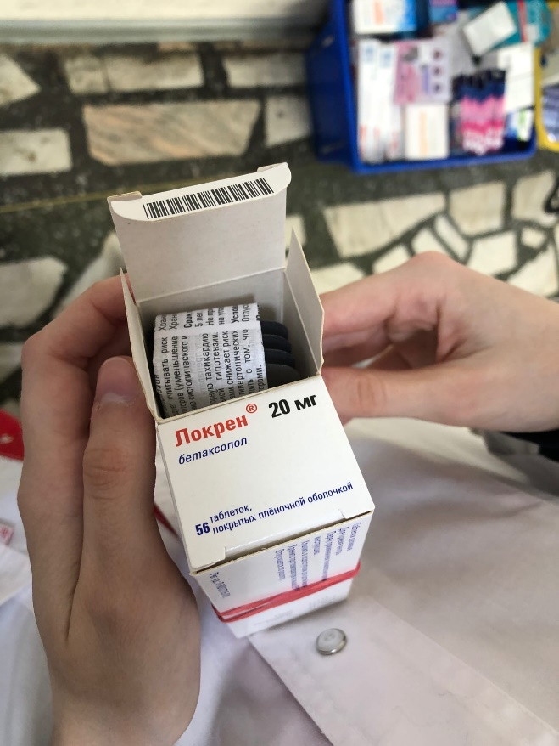
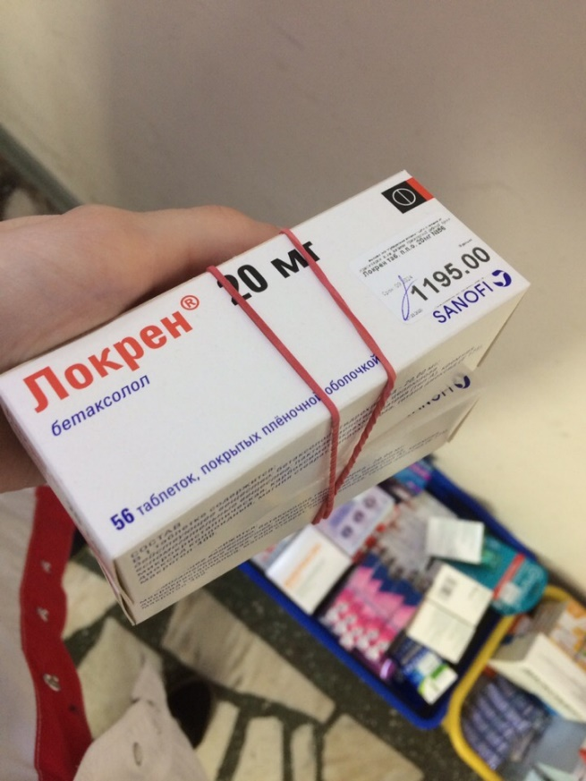
Качественная экспертиза принимаемых товаров
Осуществить приемочный контроль по показателям
Описание
Упаковка
Маркировка

Slide 7
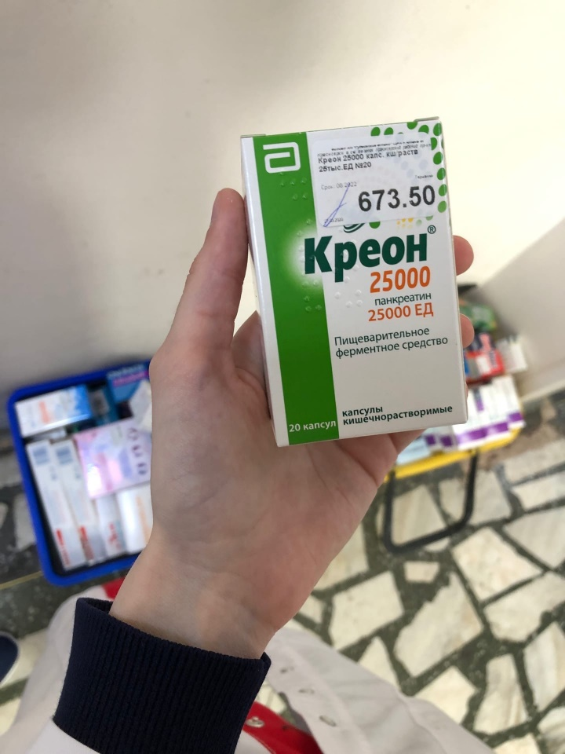
Размещение по местам хранения
Наклеиваются ценники

Slide 8
Спасибо за внимание!

